Slide 1
第十八章：平行四边形
1. 平行四边形
两组对边分别平行的四边形叫做平行四边形。
平行四边形的对边平行，对边相等，对角相等。
如果两条直线平行，那么一条直线上所有的点到另一条直线的距离都相等．两条平行线中，一条直线上任意一点到另一条直线的距离，叫做这两条平行线之间的距离。
平行四边形的对角线互相平分。
平行四边形的判定定理：
两组对边分别相等的四边形是平行四边形
两组对角分别相等的四边形是平行四边形
对角线互相平分的四边形是平行四边形
一组对边平行且相等的四边形是平行四边形

Slide 2
三角形的中位线定理：
三角形的中位线平行于三角形的第三边，并且等于第三边的一半
2. 特殊的平行四边形
矩形： 有一个角是直角的平行四边形叫做矩形 ，也就是长方形．
矩形还有以下性质：
矩形的四个角都是直角；矩形的对角线相等。
  直角三角形斜边上的中线等于斜边的一半
矩形的判定定理：
对角线相等的平行四边形是矩形
有三个角是直角的四边形是矩形

Slide 3
3. 菱形
有一组邻边相等的平行四边形叫做菱形。
菱形还有以下性质：
菱形的四条边都相等
菱形的两条对角线互相垂直，并且每一条对角线平分一组对角
菱形的判定：
对角线互相垂直的平行四边形是菱形
四条边相等的四边形是菱形
4. 正方形
正方形是我们熟悉的几何图形，它的四条边都相等，四个角都是直角．因此，正方形既是矩形，又是菱形．它既有矩形的性质，又有菱形的性质．

Slide 4
三角形中位线定理证明
A
D
E
F
B
C

Slide 5
ABCE是平行四边形，EFGH分别是四个边的中点
证明：EFGH也是平行四边形
A
E
B
H
F
D
G
C

Slide 6
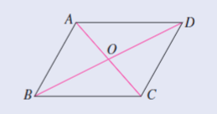
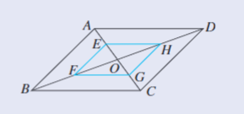

Slide 7

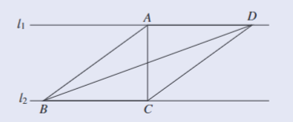

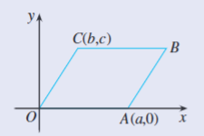

Slide 8
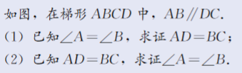
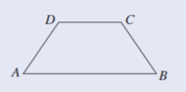

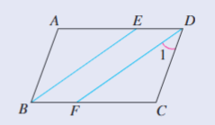

Slide 9
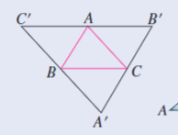

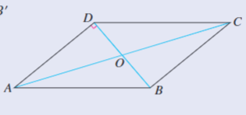

Slide 10

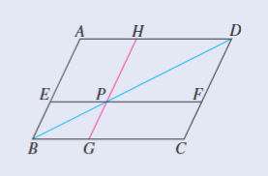
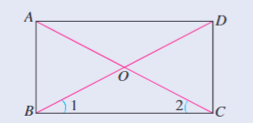

Slide 11
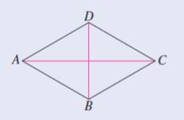
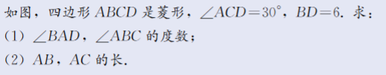
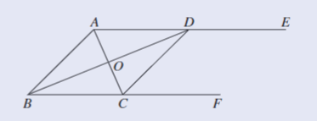

Slide 12
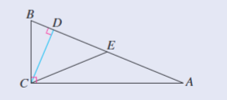
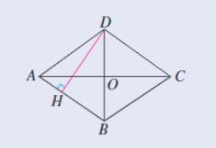

Slide 13
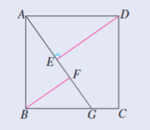
A
在▲ABC中，BD、CE分别是AC、AB上
的中线，BD、CE交于点O。
证明：BO = 2OD, CO = 2OE
E
D
O
B
C

Slide 14
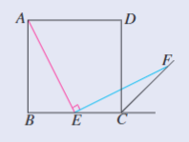
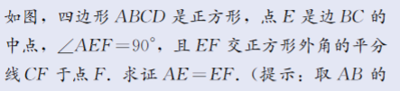

A
B
D
C

Slide 15
ABCE是平行四边形，EFGH分别是四个边的中点
证明：EFGH也是平行四边形
A
E
B
H
F
D
G
C

